Slide 1
Educadora de Párvulos: Verónica Rodríguez
Kinder y Pre Kinder
Escuela Pedro Antonio Tejos
Animales Marinos 2
OA 6
Exploración Entorno Natural

Slide 2
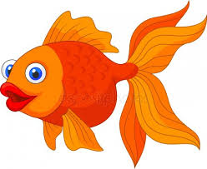
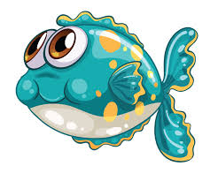
Hola amiguitos:
Hoy visitaremos el fondo marino.
Recuerda investigar con tu mamá, las palabras que no conoces.

Slide 3
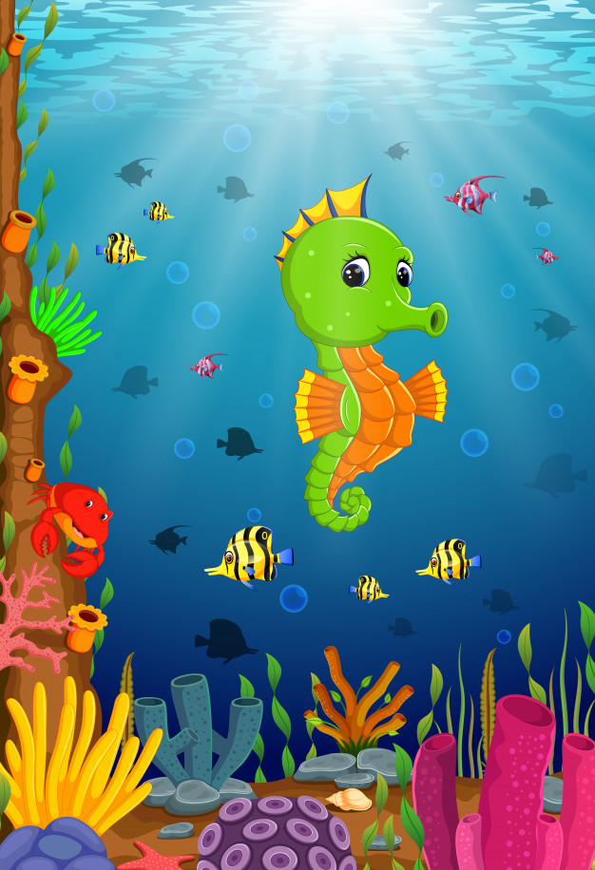
¿ Qué animales viven en el mar?
Pincha en cada diapositiva 4 veces, para ver información
Y pincha 1 vez más, para verlos en movimiento
Nombra y describe los animales marinos que tú conoces.

Slide 4
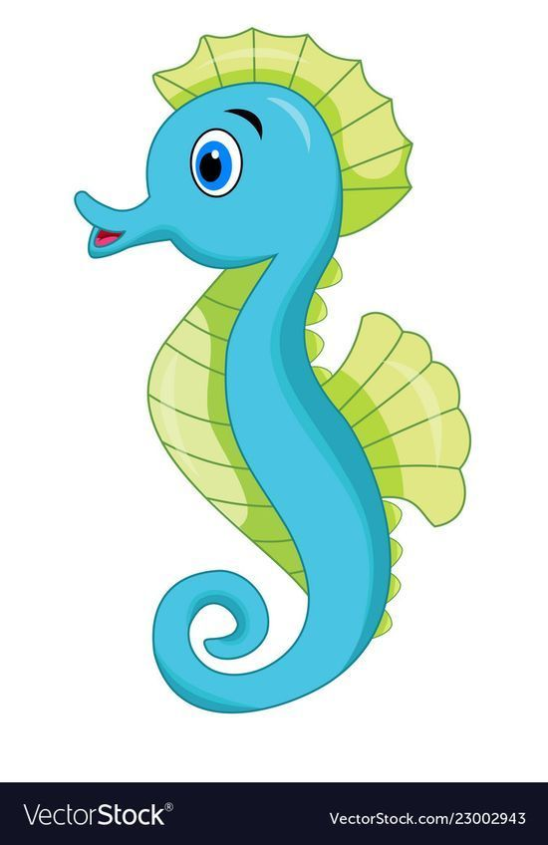
Caballito de mar
Vive entre algas y corales
Comen pequeños crustáceos y larvas plactónicas
La hembra transfiere los huevos a una bolsa y el macho los incuba
Tienen una sola pareja toda la vida

Slide 5
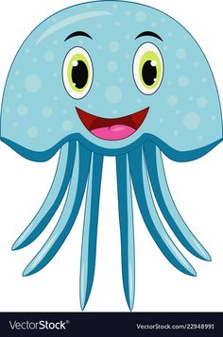
medusa
Viven en zonas templadas y tropicales
Su cuerpo es gelatinoso
Es invertebrado
Son carnívoras, comen pequeños peces y crustáceos

Slide 6
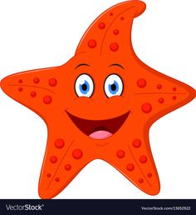
Estrella de mar
Su cuerpo es aplanado y tiene 5 brazos y otras veces más
Son carnívoras y comen moluscos
Su promedio de vida es de aproximadamente 35 años
Si pierde un brazo, éste le vuelve a crecer y tarda 1 año

Slide 7
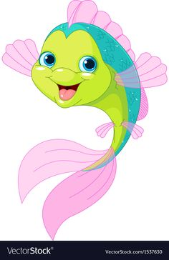
pez
Son vertebrados y respiran por branquias
Viven en el fondo del mar y se alimentan de otros peces o pequeños crustáceos
Su cuerpo está cubierto de escamas
Nacen por huevos

Slide 8
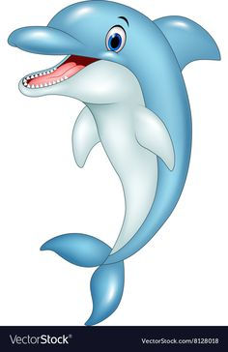
Delfín
En sus primeros meses de vida, se alimentan de leche materna
Nacen por crías vivas
Miden aproximadamente 2,5 metros
Viven en aguas templadas y tropicales

Slide 9
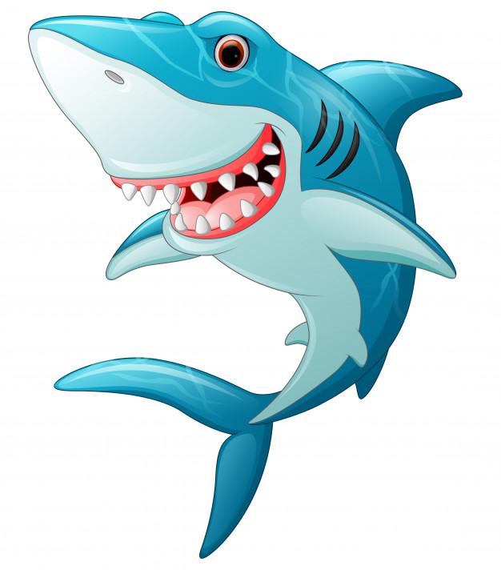
TIBURON
Algunos son ovíparos ( nacen por huevos puestos en rocas), otros son ovovivíparos (la madre los incuba en el interior y nacen por crías vivas)
Suelen moverse a baja profundidad y cerca de las costas
Usan branquias para respirar
Son carnívoros, se alimentan de otros peces

Slide 10
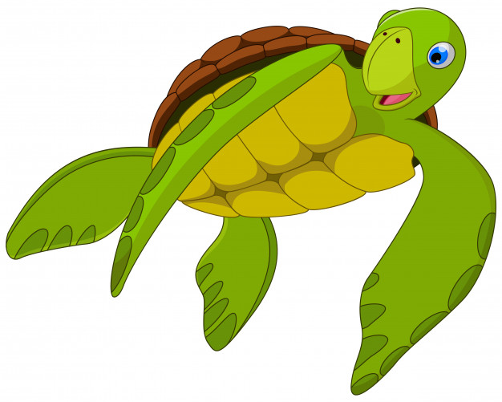
Tortuga marina
Se alimentan de coral y vegetación acuática. Las más carnívoras comen pulpos y medusas
Nacen por huevos y los entierran cerca de la costa
Anidan en aguas tropicales (Cálidas), ponen entre 50 a 100 huevos
Tienen mandíbula en forma de pico y no poseen dientes

Slide 11
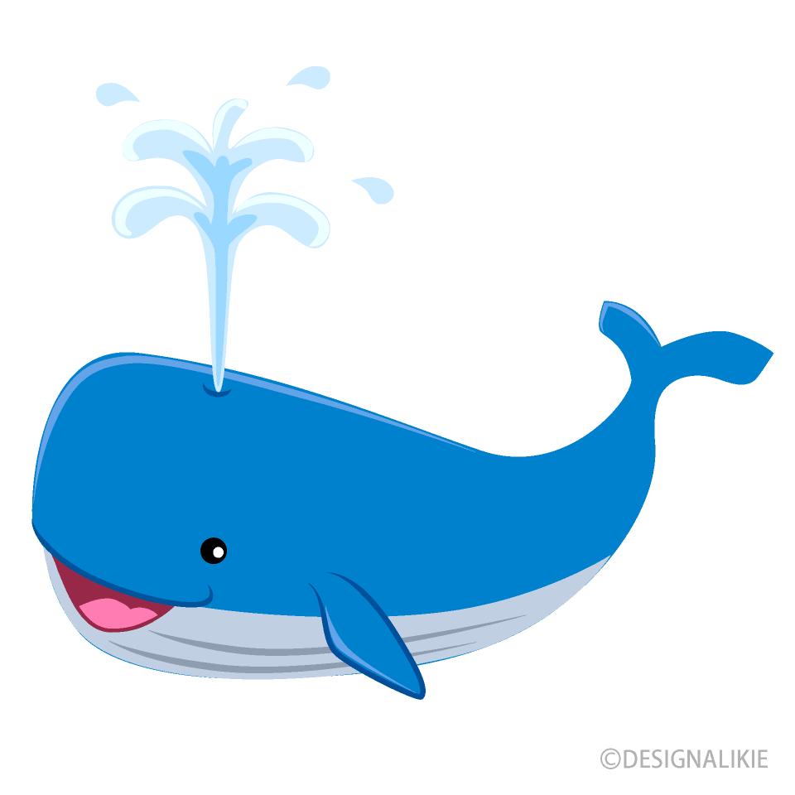
Ballena
Se alimentan de crustáceos
Poseen barbas o rejillas donde filtran su alimento
Las madres protegen a sus crías y viven en grupos de a 4
Son mamíferos y nacen por crías vivas

Slide 12
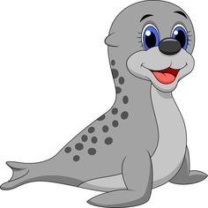
foca
Viven en las costas de toda la tierra
Comen crustáceos, moluscos y calamares, también peces
Tienen pulmones para respirar ( aguantan su respiración) y salen a la superficie a respirar
Nacen por crías vivas

Slide 13
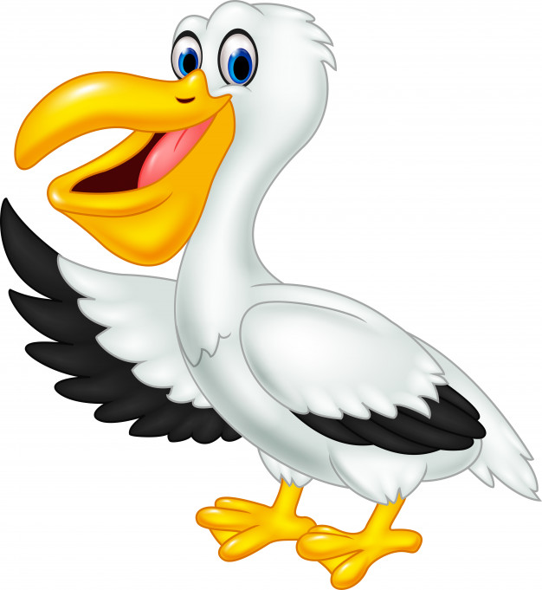
pelicano
Viven en islas rocosas y se acercan a los muelles y puertos a comer
Nacen por huevos y son criados por ambos padres
Se alimentan de peces
Para cazar, usan la bolsa de su pico, sumergiéndola en el agua, para luego desechar el agua sobrante y quedarse con los peces

Slide 14
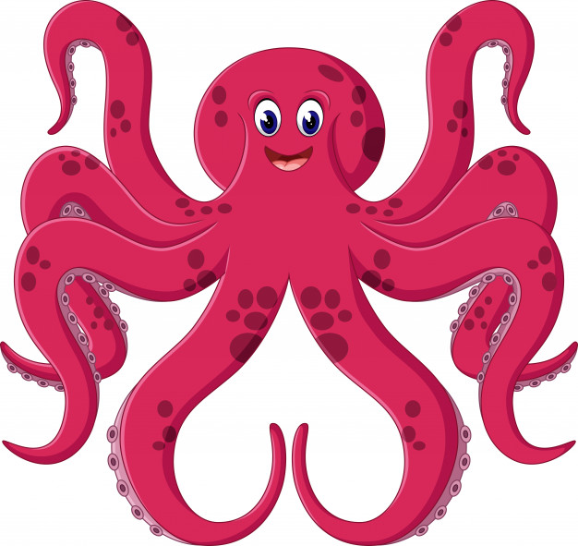
pulpo
Vive solo en el mar, pues necesita agua salada para vivir
Son carnívoros y se alimentan de pequeños crustáceos y moluscos
Nacen por huevos depositados en una lámina gelatinosa
Es invertebrado. Su cuerpo tiene 8 tentáculos

Slide 15
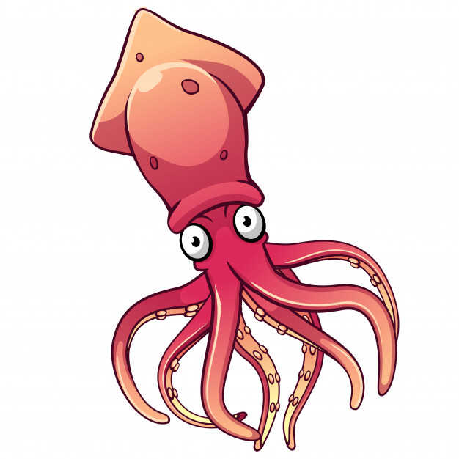
Calamar
Los calamares son moluscos, cefalópodos, carnívoros
Habita en las aguas heladas de la Antártica
Son invertebrados
Se alimenta de krill y plancton

Slide 16
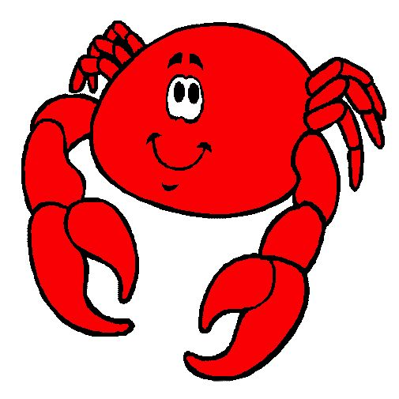
cangrejo
Habitan en las costas de los mares, alternan entre el agua y playa
Vive escondido entre rocas y plantas
Se desplazan por medio de sus patas
Se alimenta de algas, gusanos, pequeños peces

Slide 17
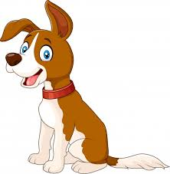
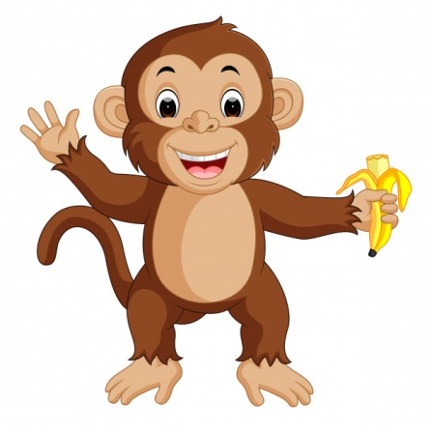
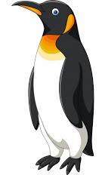
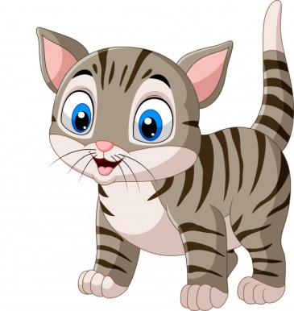
¿ Quién no pertenece a la categoría?
Actividad: Haz un clic a los animales que no pertenecen a la categoría (Animales Marinos).

Slide 18
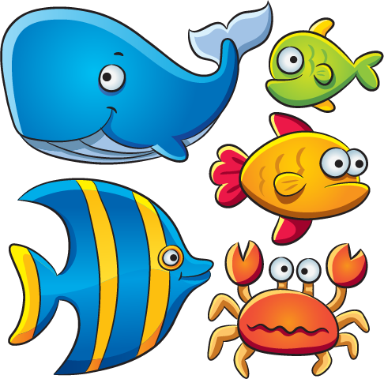
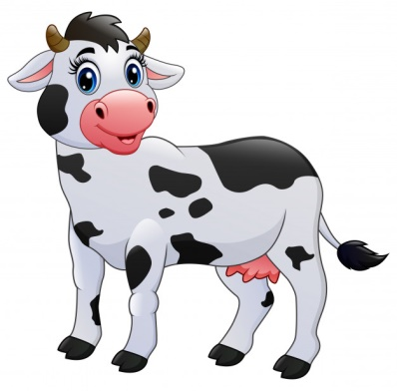
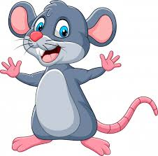
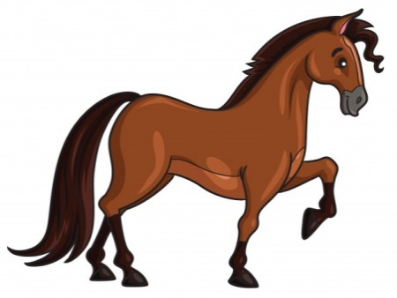
¿ Quién pertenece a la categoría animales marinos?
Actividad: Hz un clic a los animales que pertenecen a la categoría animales marinos.

Slide 19
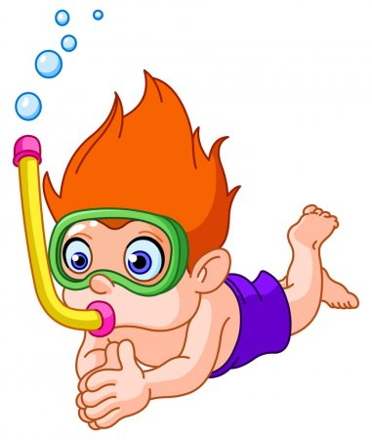
¿ Qué otros animalitos marinos conoces?

